Slide 2
Uloga županije u razvoju i provedbi koncepta Pametna sela
mr.sc. Josip Kraljičković, pročelnik Upravnog odjela za poljoprivredu,
ruralni razvitak i šumarstvo Zagrebačke županije

Slide 3
Uloga županije u razvoju i provedbi koncepta Pametna sela
1. UVOD
1.2. O ZAGREBAČKOJ ŽUPANIJI
2. ŠTO I KAKO ZAGREBAČKA ŽUPANIJA RADI NA RAZVOJU I PROVEDBI
KONCEPTA PAMETNA SELA
2.1. MJERE I PROJEKTI
3. PROGRAM RAZVOJA PAMETNIH SELA U ZAGREBAČKOJ ŽUPANIJI DO 2030.
– AKCIJSKI PLAN

Slide 4

Uloga županije u razvoju i provedbi koncepta Pametna sela
1. UVOD
1.2. O ZAGREBAČKOJ ŽUPANIJI

Slide 5
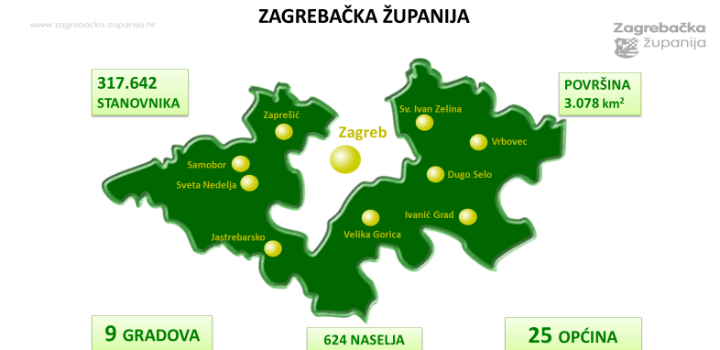
broj stanovnika: 317.642 (3. u RH) (1.100.000 sa Gradom Zagrebom)
površina: 3.078 km² (6. u RH)
broj naselja: 624 (1. u RH)
BDP po stanovniku po SKM (Standardna kupovna moć): (EU 28=100, 1.231. u EU); 53% EU
stupanj razvijenosti: IV. skupina, Indeks=105,89 (4. u RH)
PIK Vrbovec
Jamnica
Rimac automobili
broj aktivnih trgovačkih društava 2019.: 8.608 (5. u RH)
broj aktivnih obrta 2019.: 5.510 (5. u RH)
broj djece u vrtićima: 10.753 (3. u RH)
broj učenika u osnovnim i sred. školama: 31.472 (3. u RH)
broj noćenja turista: 225.000 (11. u RH)
broj obrta u ugostiteljstvu i turizmu: 422 (8. u RH)

Slide 6
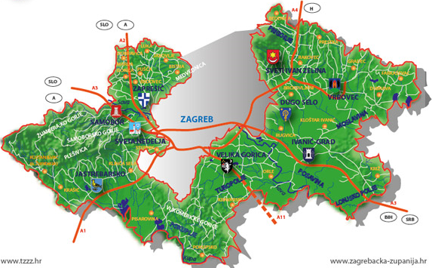
broj PG: 14.497 (1. u RH); 58 % PG <3 ha
mladi poljoprivrednici: 1.697 (2. u RH)
obradive površine: 70.645 ha (5. u RH)
ekološka poljop.: 3% polj. površine (13. u RH)
Vinske ceste: 3 (50 vinara, Plešivička, Zelinska, Samoborska)
Distributivni centar za voće i povrće d.o.o.
Proračun ZŽ, realizacija 2020.: 1. 037.413.500 HRK konsolidirano, a samo ZŽ: 396.616.196 HRK
Proračun za poljoprivredu, realizacija 2020.: 23 milijuna HRK
Broj zaposlenih u ZŽ (2021.): 282 službenika i namještenika

Slide 7
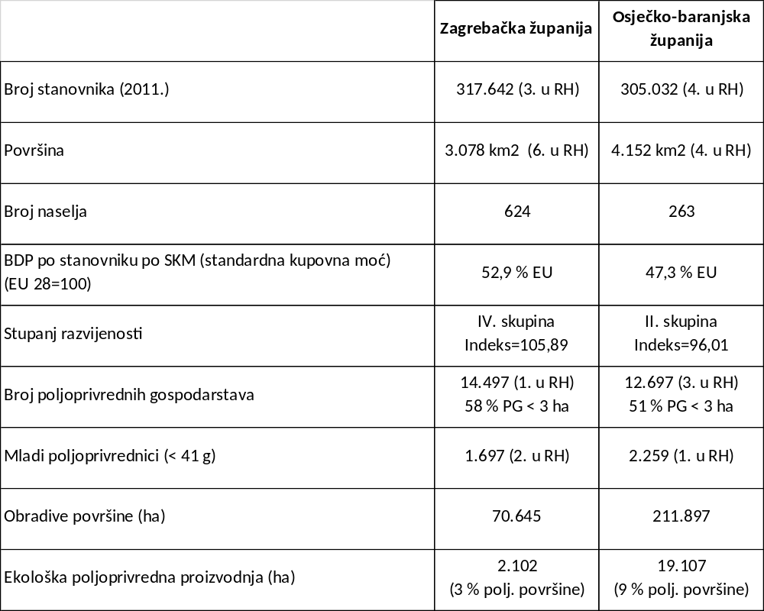
Usporedba ZŽ i OBŽ

Slide 8
Uloga županije u razvoju i provedbi koncepta Pametna sela
2. ŠTO I KAKO ZAGREBAČKA ŽUPANIJA RADI
NA RAZVOJU I PROVEDBI KONCEPTA
PAMETNA SELA
2.1. MJERE I PROJEKTI

Slide 9


Slide 10

Pametna županija
Strategija razvoja informacijske i komunikacijske tehnologije na području Zagrebačke županije: Pametna županija 2016.-2023.

Slide 11

Pametna županija
sufinanciranje izrade Strategije pametnih gradova
do sada je 6 gradova s područja ZŽ izradilo Strategiju
ukupan iznos sufinanciranja od strane ZŽ 360.000,00 kn

Slide 12
Pametna županija
Program razvoja infrastrukture širokopojasnog pristupa za područje cijele Zagrebačke županije - ŠPI
6 projekata/područja – sufinancirana izrada projektne dokumentacije
u provedbi 3 projekta (Sveta Nedelja, Ivanić Grad, Zaprešić)
brzi Internet osnovna je pretpostavka razvoja pametnih sela
cilj je svim kućanstvima, odnosno privatnim, poslovnim i javnim korisnicima omogućiti pristup brzom, minimalne brzine 100 Mb/s

Slide 13
Pametna županija
projekt „WiFi 4 Smart Green Ring“
cilj omogućiti JLS na području ZŽ postavljanje hot spot točki odnosno Wi-Fi mreže - temelj za daljnji razvoj gradova i općina,
do sada je 17 JLS-a iskoristilo ovu mogućnost
ukupan iznos sufinanciranja od strane ZŽ 1.500.000,00 kn

Slide 14
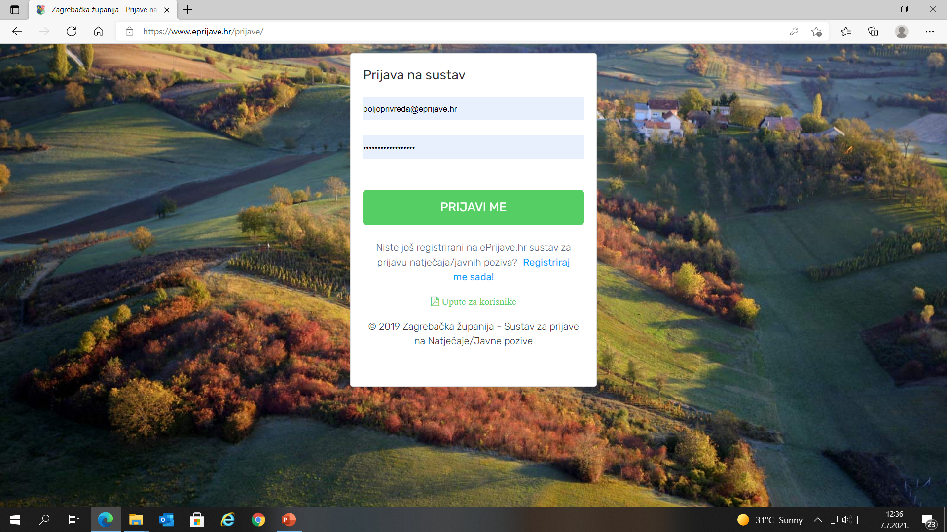
Pametna županija
digitalizacija županijske uprave (2019.)
izgradnje sustava za upravljanje natječajima i provedbom projekta – ePrijave
omogućava svim korisnicima potpora potpuno digitaliziranu prijavu na sve natječaje i javne pozive svih upravnih odjela ZŽ
https://www.eprijave.hr/

Slide 15
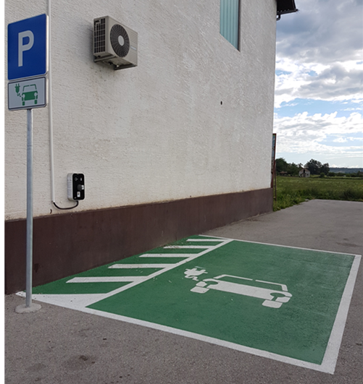
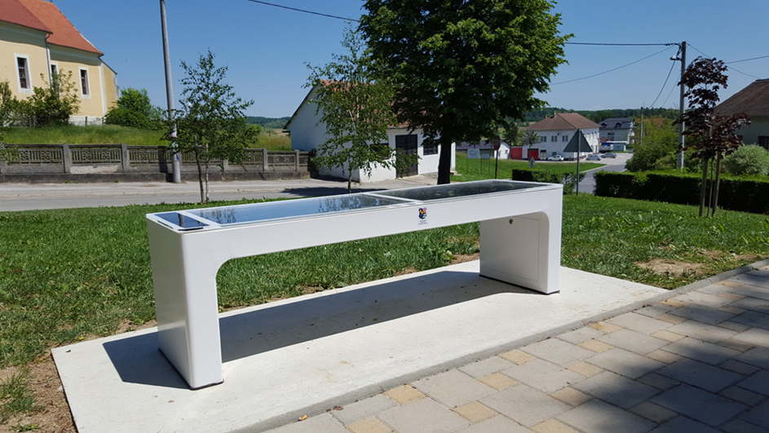
Pametna županija
2015-2017. provedba „Programa razvoja e-mobilnosti u Zagrebačkoj županiji“
ukupno izdvojeno 1.6 milijuna kuna
postavljeno i stavljeno u funkciju 28 e-punionica i 28 pametnih klupa
ZŽ vodeća po broju punionica u RH

Slide 16

Prekogranična suradnja
Programa suradnje Interreg V-A Slovenija-Hrvatska, 2020.
projekt „In cultura veritas“, ZŽ vodeći partner
ukupna vrijednost projekta je 1.003.317 EUR
hrvatski partneri: ZŽ, Muzejski dokumentacijski centar, Udruga hrvatskih putničkih agencija
slovenski partneri: Razvojna agencija Sotla, Občina Šmarje pri Jelšah, Kmetijsko gozdarska zbornica Slovenije-Kmetijsko gozdarski zavod Maribor
glavni cilj: doprinijeti atraktivnosti, posjećenosti i zaštiti kulturne baštine područja i povećanja gospodarske aktivnosti proizvođača područja kroz razvoj nove održive prekogranične turističke destinacije, jačanjem kapaciteta lokalnih dionika i sveobuhvatnom promocijom istih
izrađen digitalni centralizirani katalog Vinskih cesta Zagrebačke županije
https://site.inculturaveritas.eu/

Slide 17
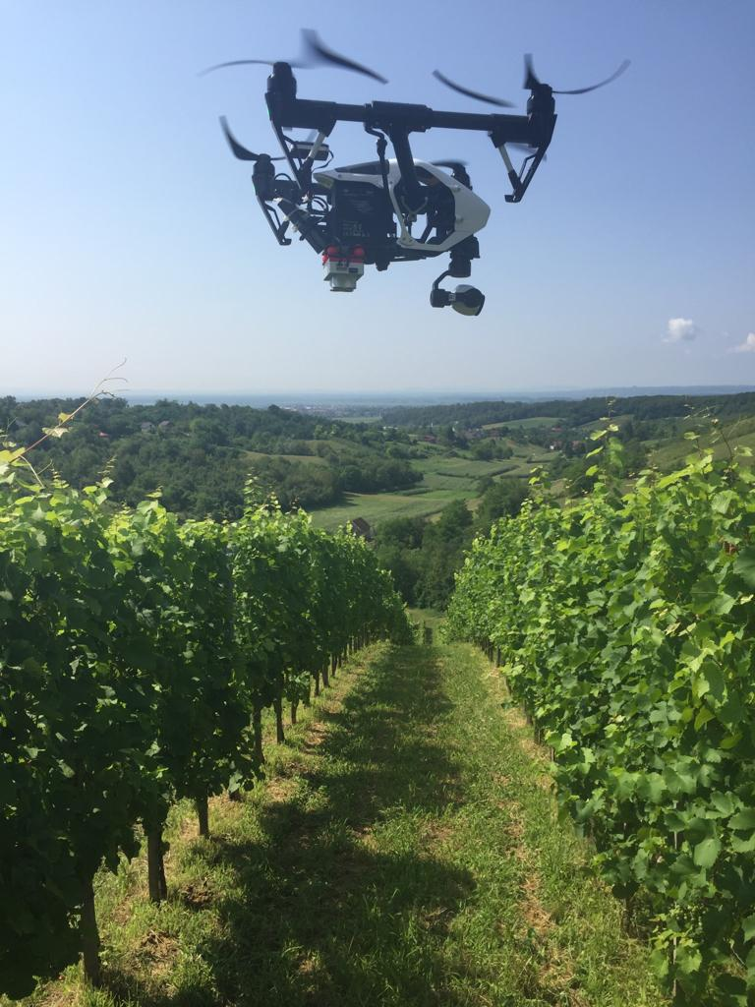
Pametna poljoprivreda
Projekt: „Pametna poljoprivreda u Zagrebačkoj županiji – unapređenje vinogradarske proizvodnje na području Zagrebačke županije primjenom preciznog vinogradarstva”, Agronomski fakultet Sveučilišta u Zagrebu, 2021.
Opći cilj: utvrditi ekonomsku isplativost korištenja novih tehnologija
Specifični ciljevi:
definiranje novih tehnologija primjerenih za precizno vinogradarstvo na području ZŽ,
analiza mogućih primjena preciznog vinogradarstva u poboljšanju organizacije i upravljanja vinogradom,
povećanju kvalitete grožđa i vina,
održivosti proizvodnje i zaštiti okoliša,
analiza ekonomske isplativosti preciznog vinogradarstva na području ZŽ

Slide 18
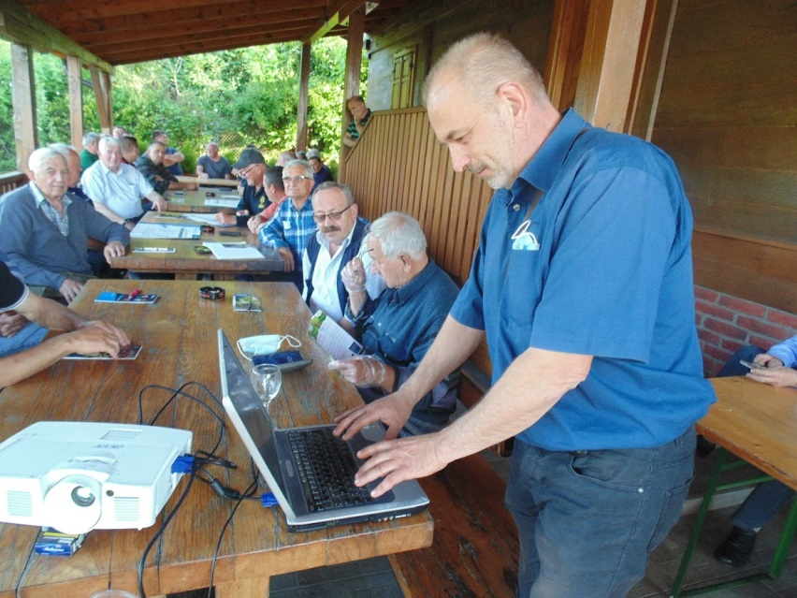
Potpore udrugama
Dodijeljene potpore poljoprivrednim, ribarskim i lovačkim udrugama u razdoblju 2011. - 2021.
redovno poslovanje,
edukacija,
gospodarske manifestacije,
razvojni projekti,
krajobrazno uređenje jezera i vodotoka,
aktivnosti vezane uz gospodarenje divljači

Slide 19
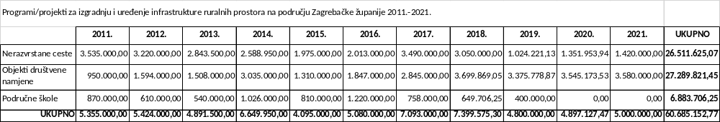
Infrastruktura na ruralnom prostoru

Slide 20
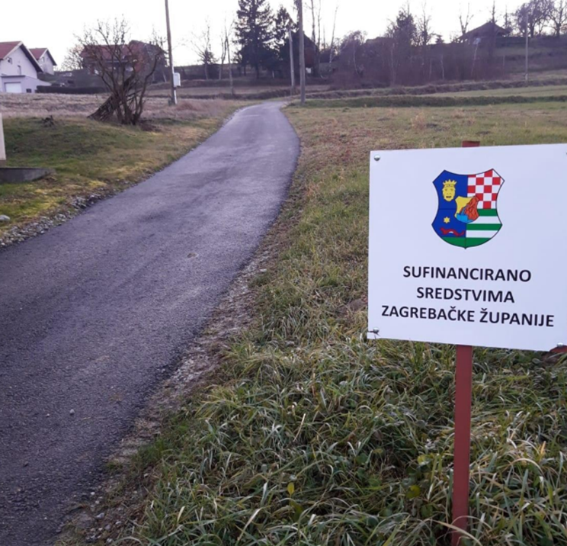
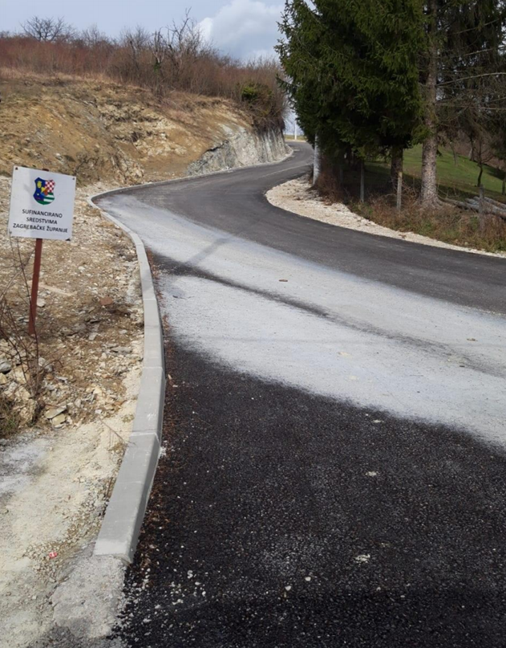
Infrastruktura na ruralnom prostoru

Slide 21
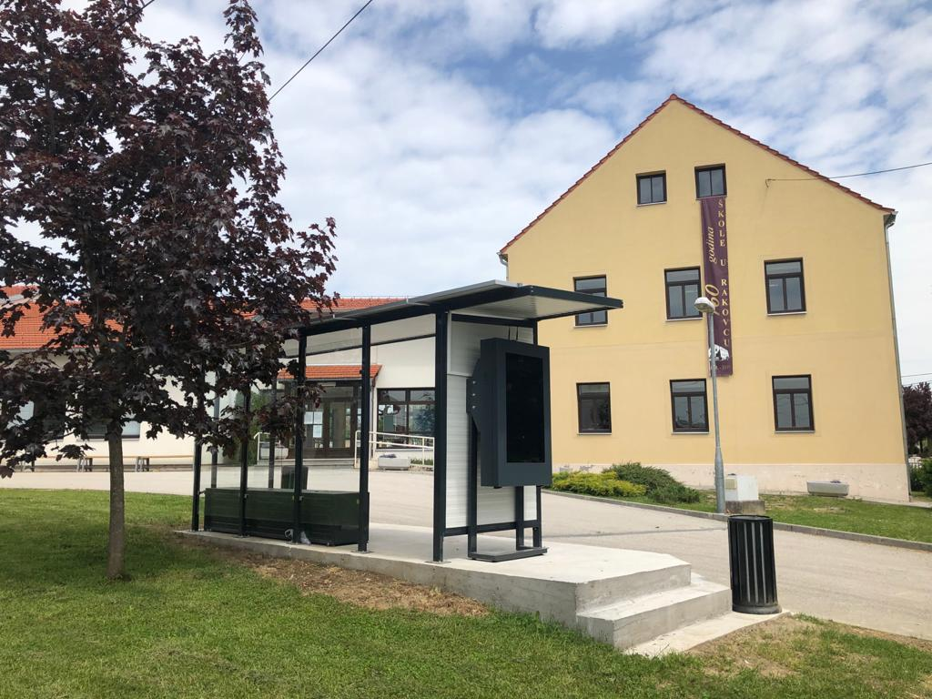
Pilot projekt Općina Rakovec

Slide 22
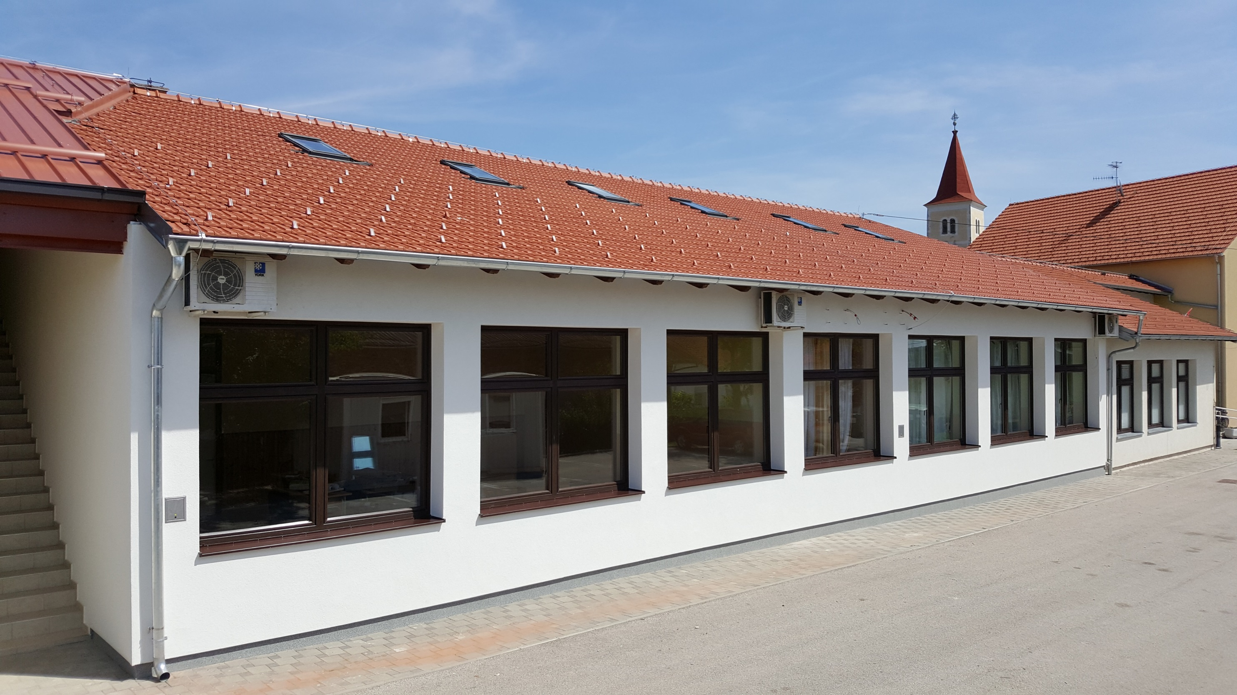
Osnovna škola Rakovec

Slide 23
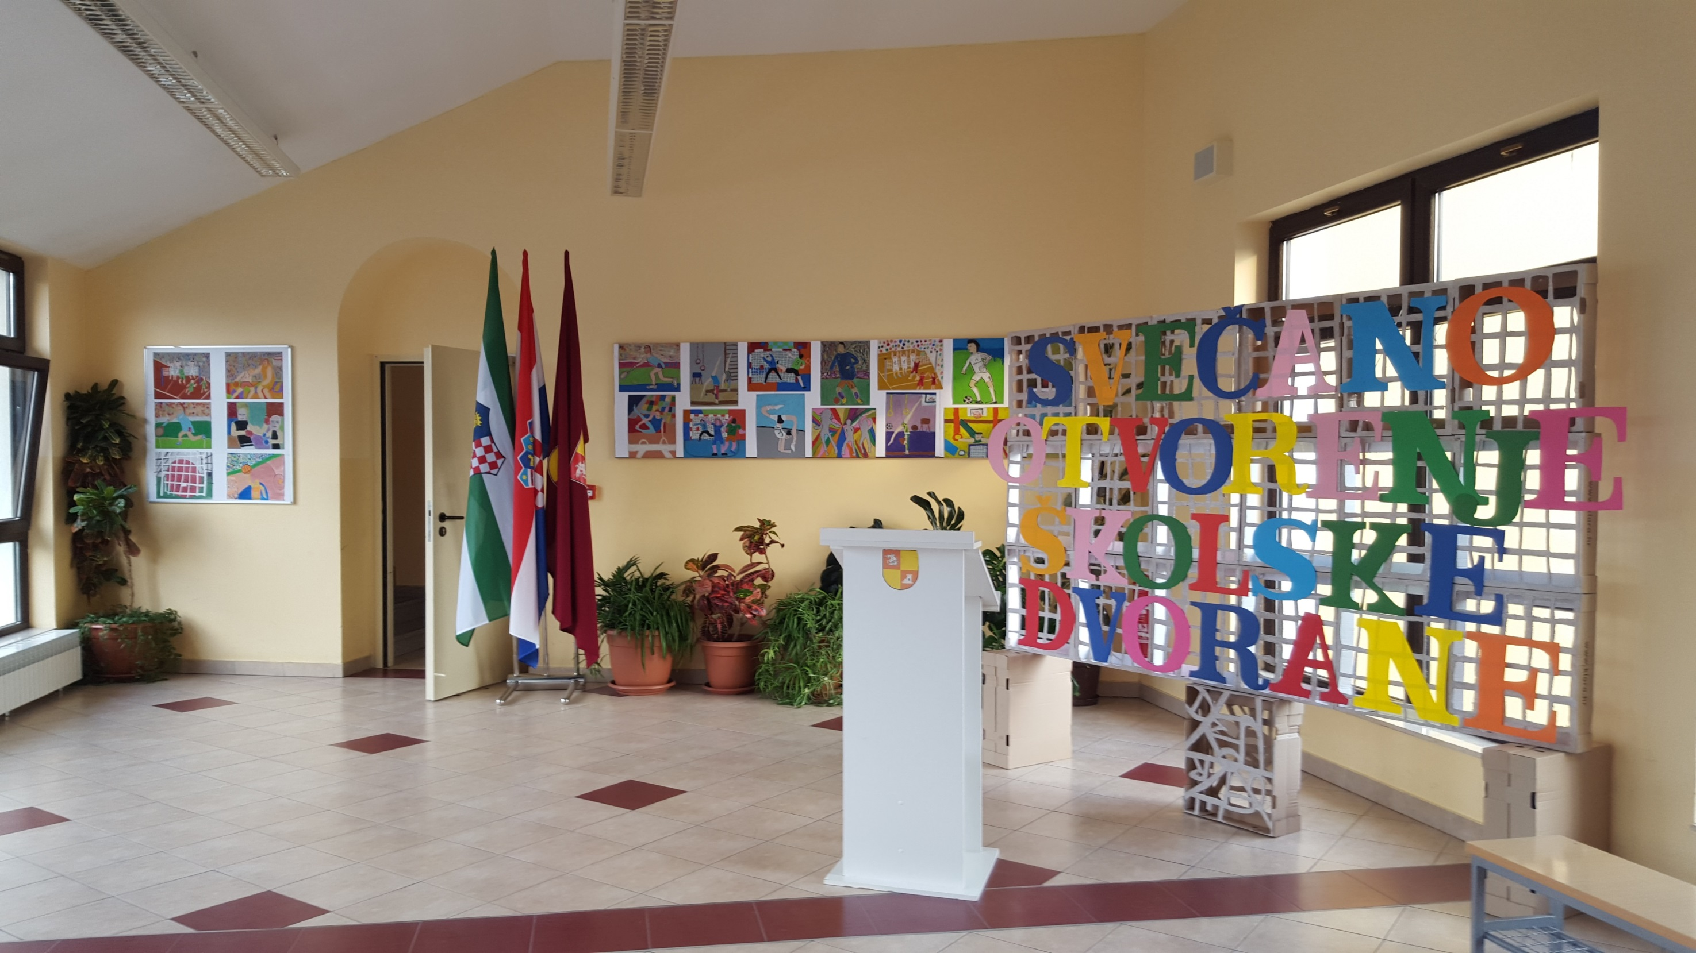
OŠ Rakovec
školu pohađa 114 učenika
jednosmjenska nastava

Slide 24
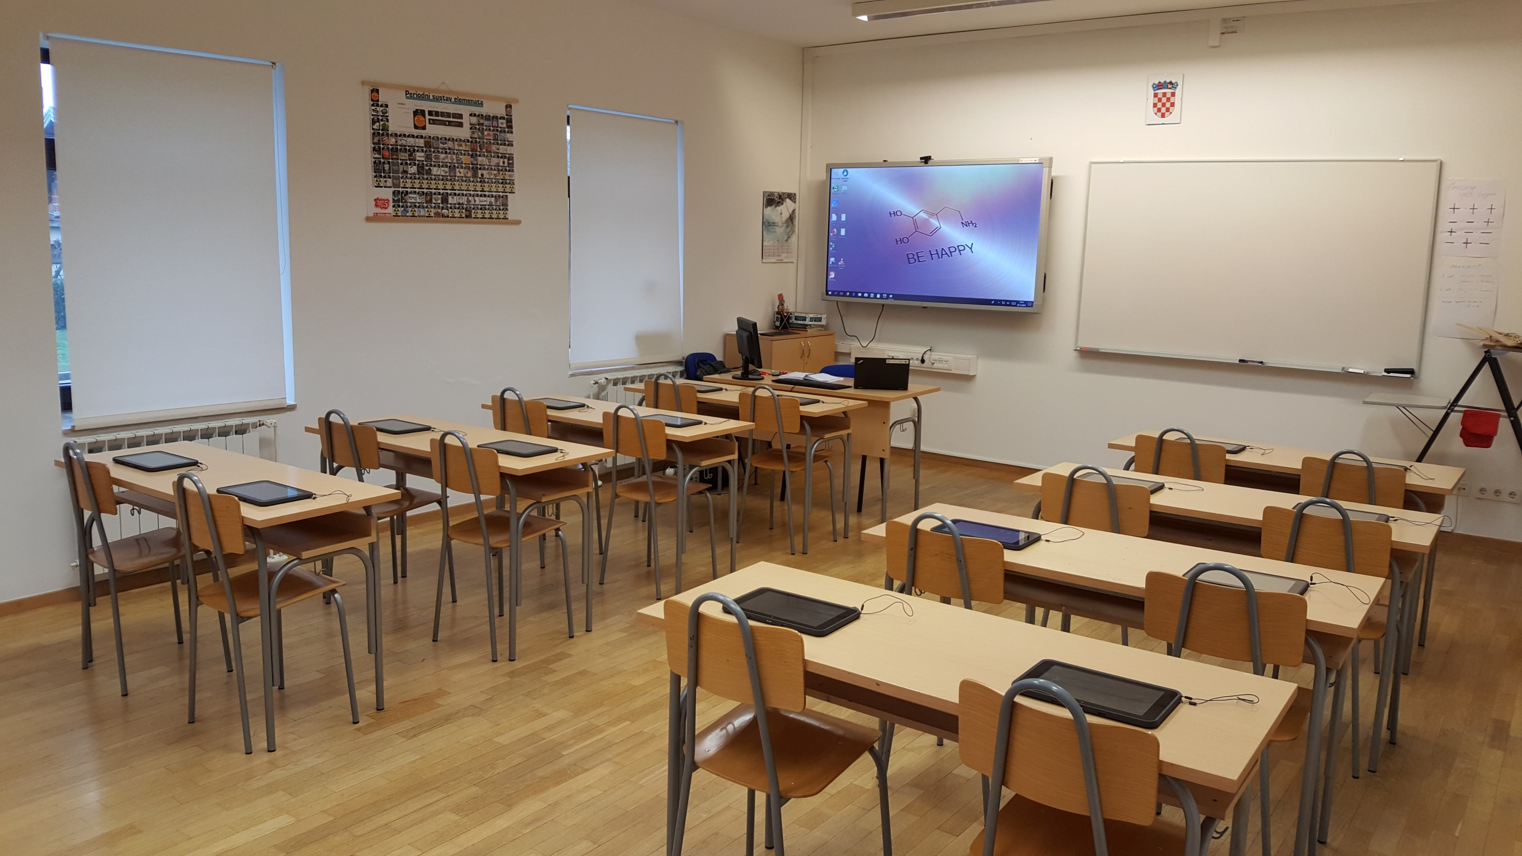
Pametna učionica
interaktivna pametna ploča i tableti

Slide 25
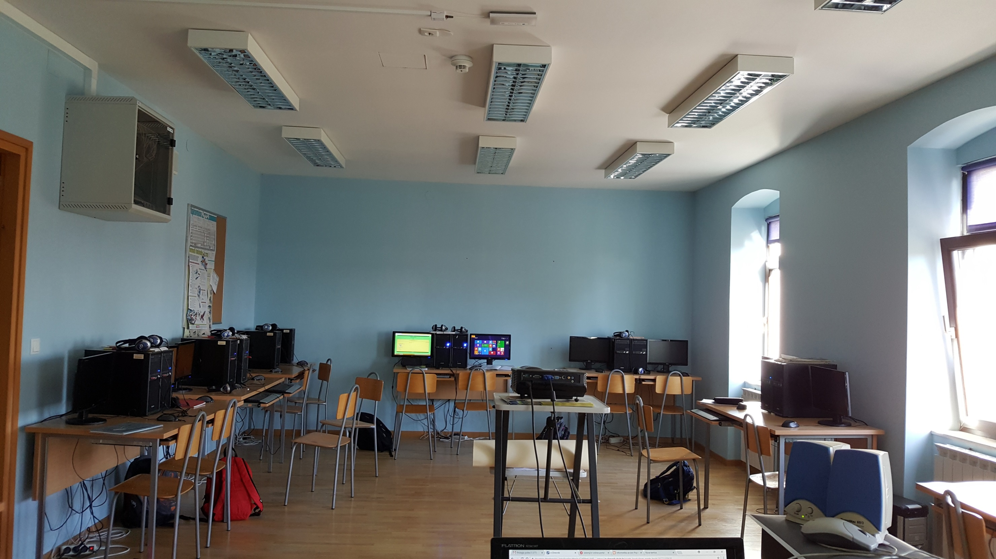
Informatička učionica
od 2011. godine svi učenici mogu pohađati izbornu nastavu informatike
izborna nastava iz robotike

Slide 26
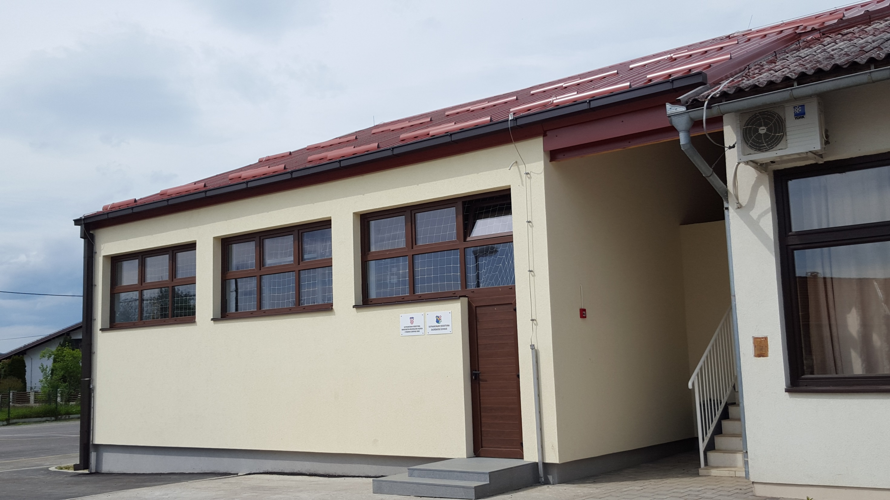
Sportska dvorana
Izgrađena uz financijsku pomoć
Zagrebačke županije i
Ministarstva regionalnog razvoja i
fondova europske unije

Slide 27
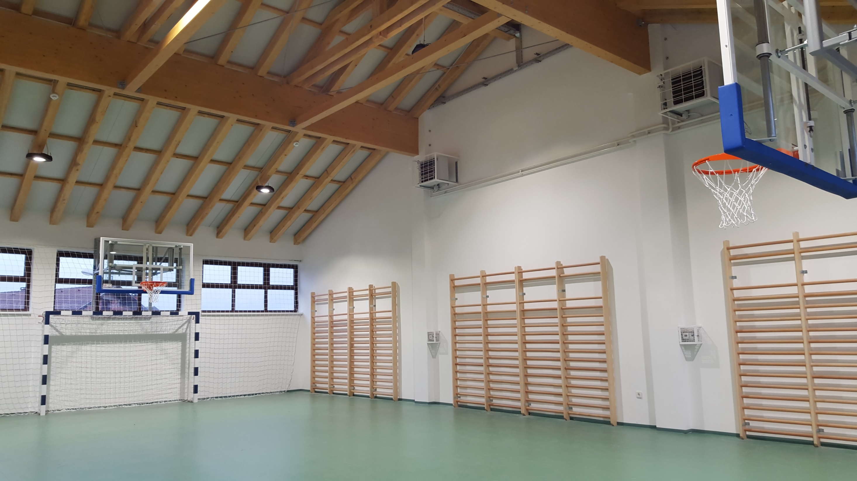
Sportska dvorana

Slide 28
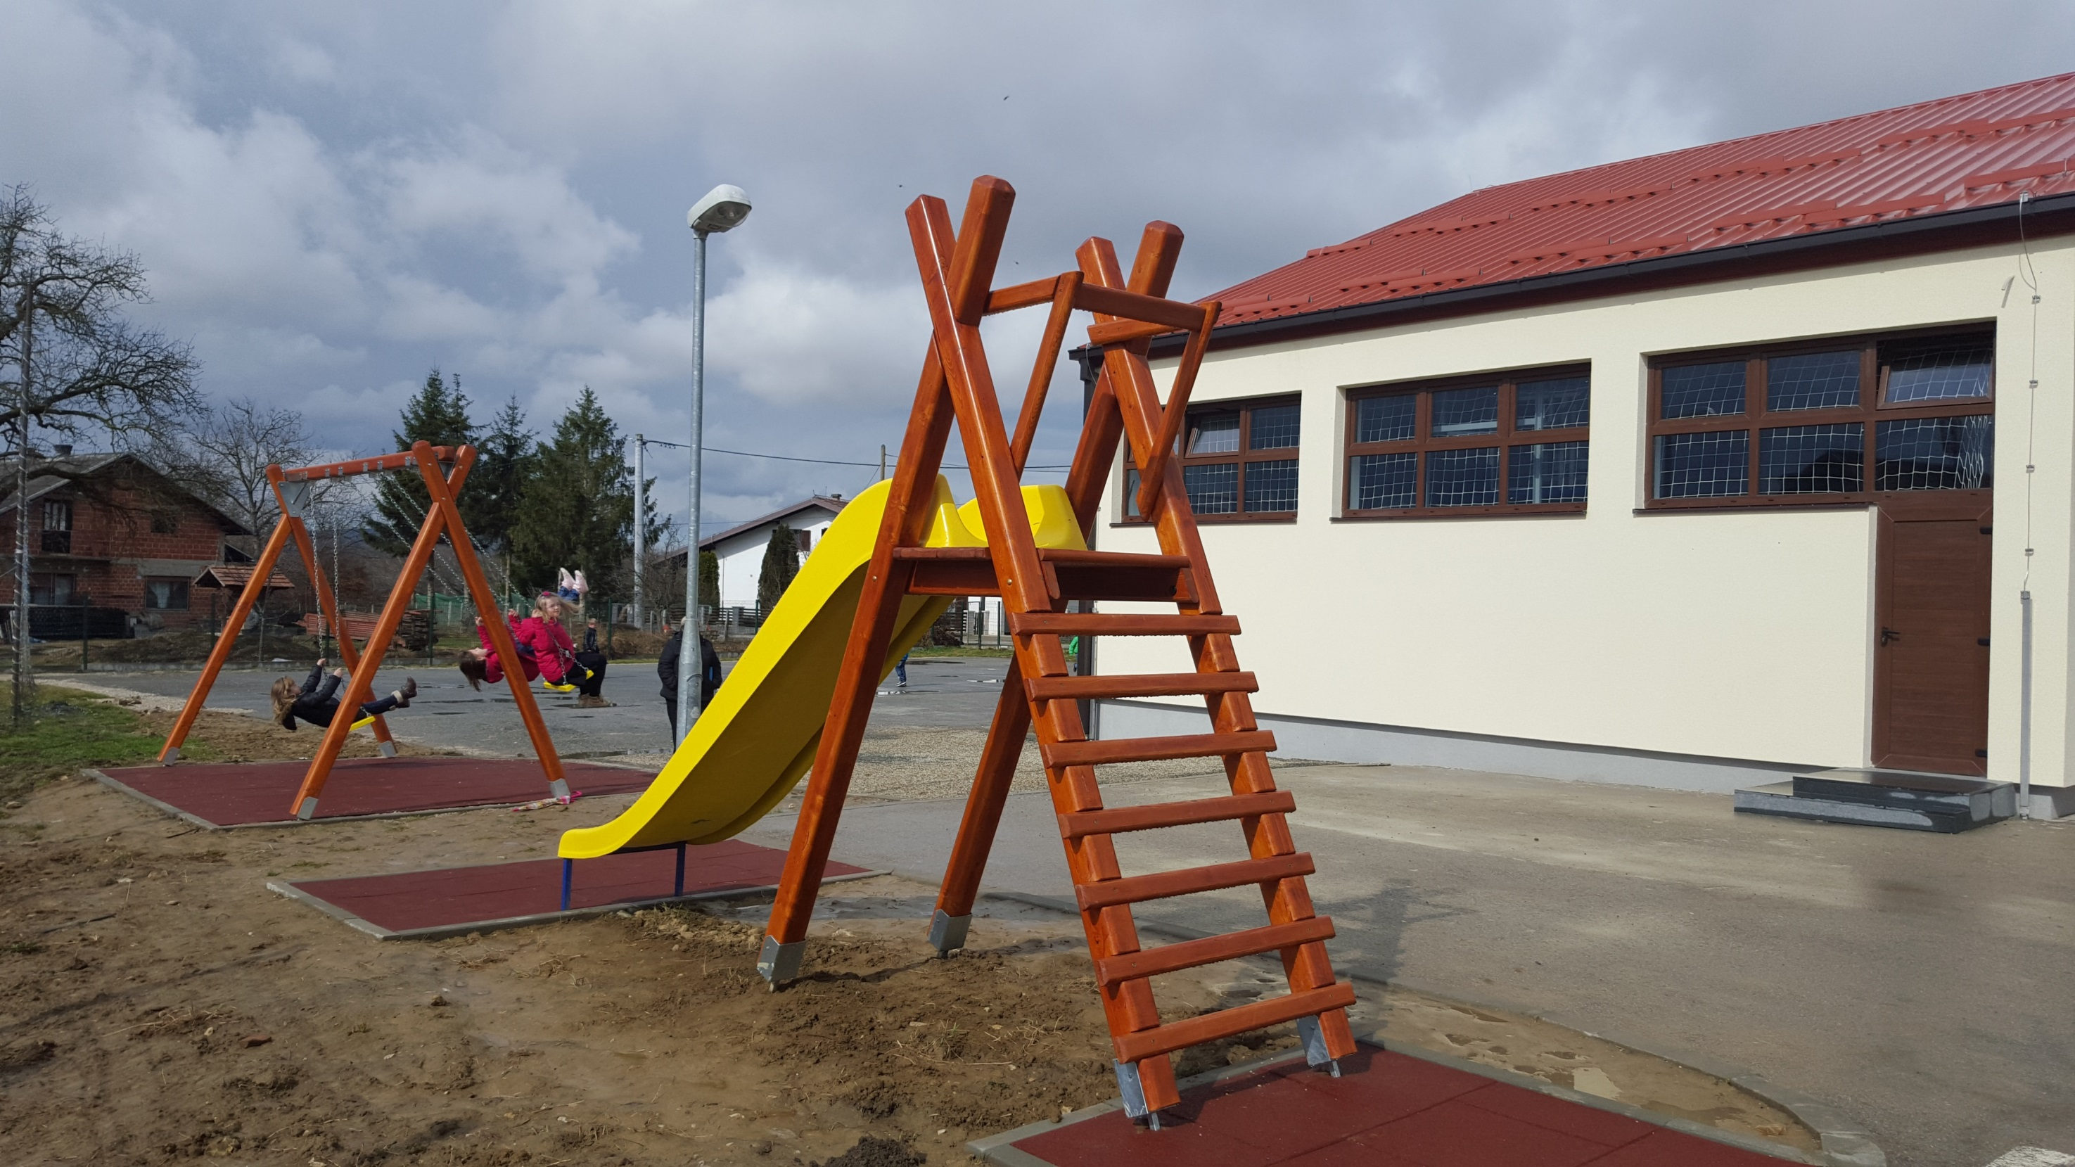
Dječje igralište

Slide 29
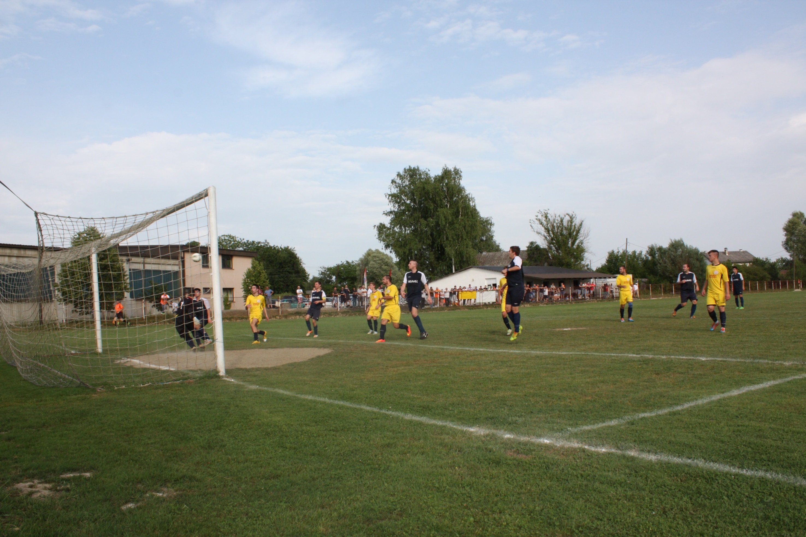
Nogometno igralište
Nogometno igralište

Slide 30

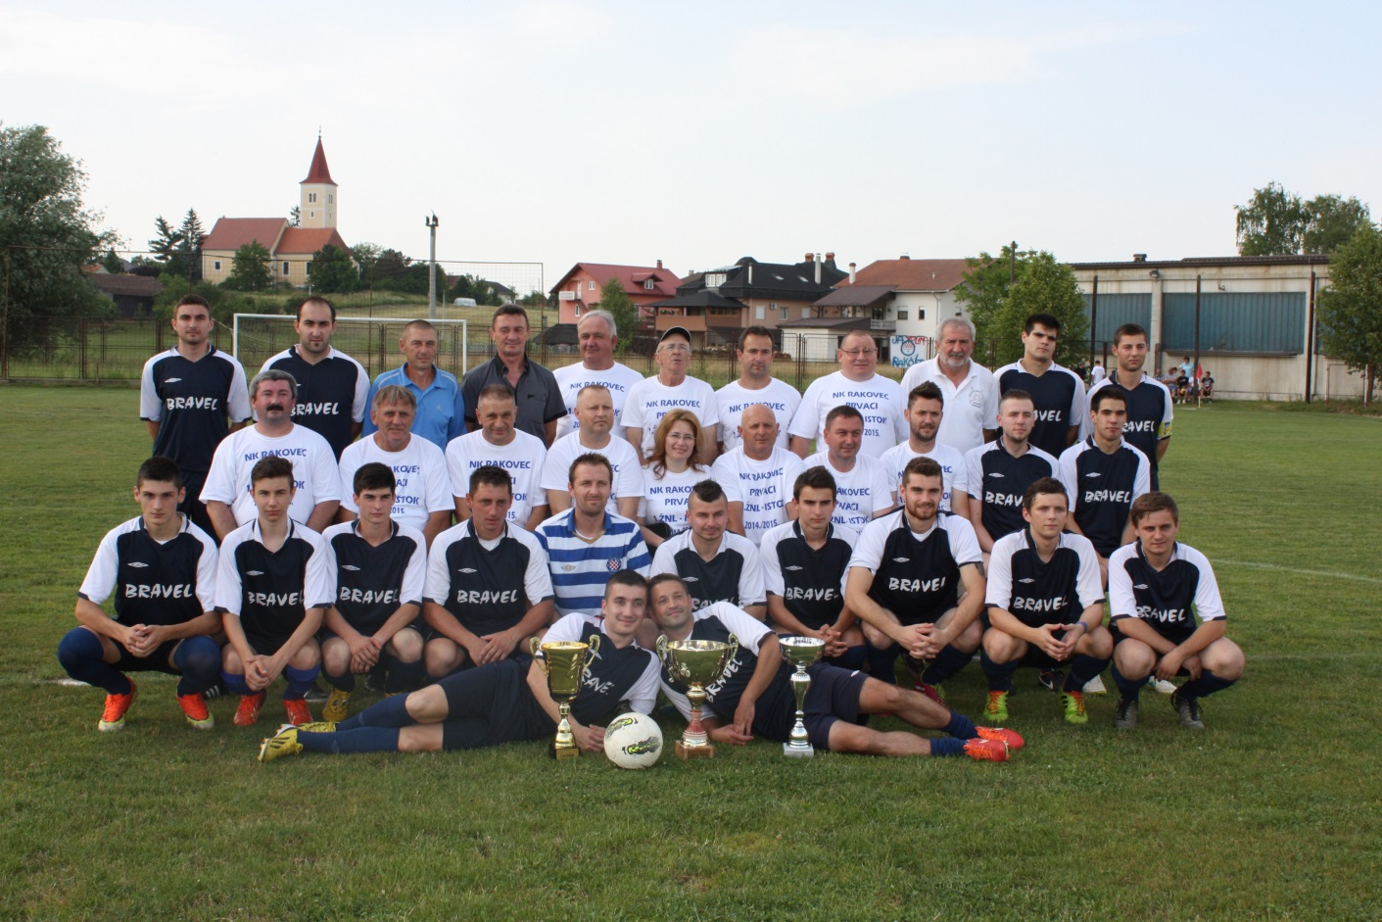
NK Rakovec

Slide 31
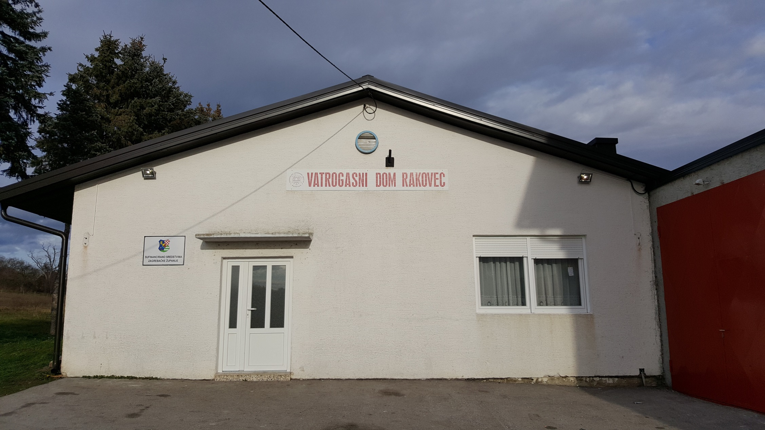
Vatrogasni dom Rakovec

Slide 32
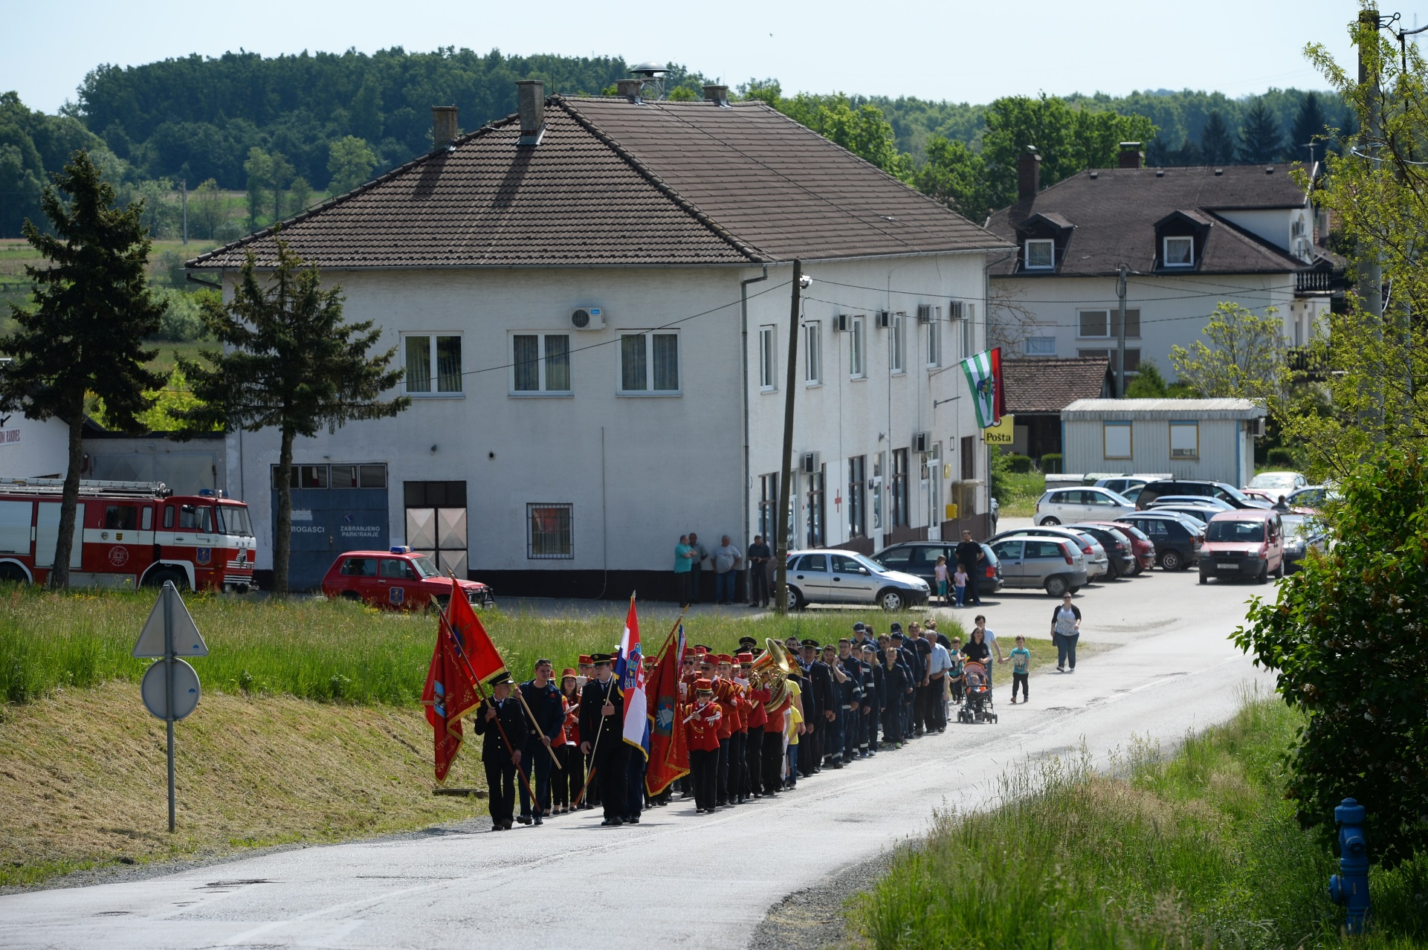
DVD Rakovec

Slide 33
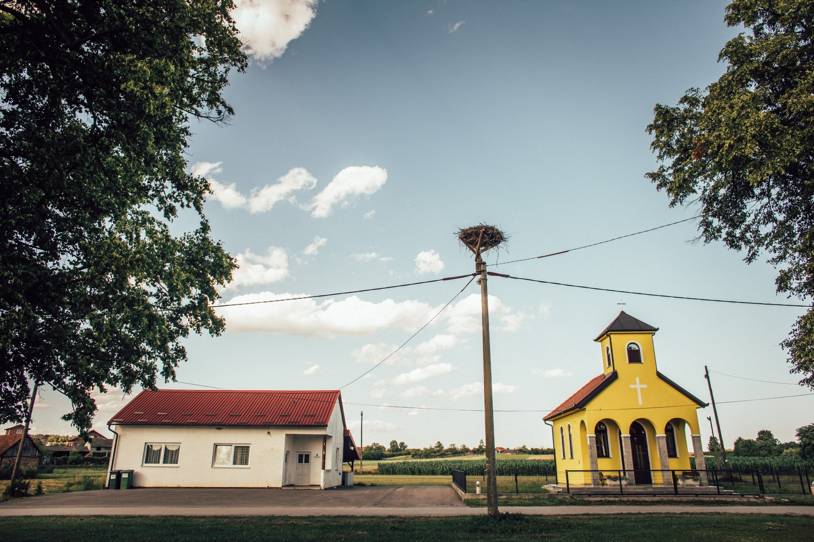
Društveni dom Baničevec

Slide 34
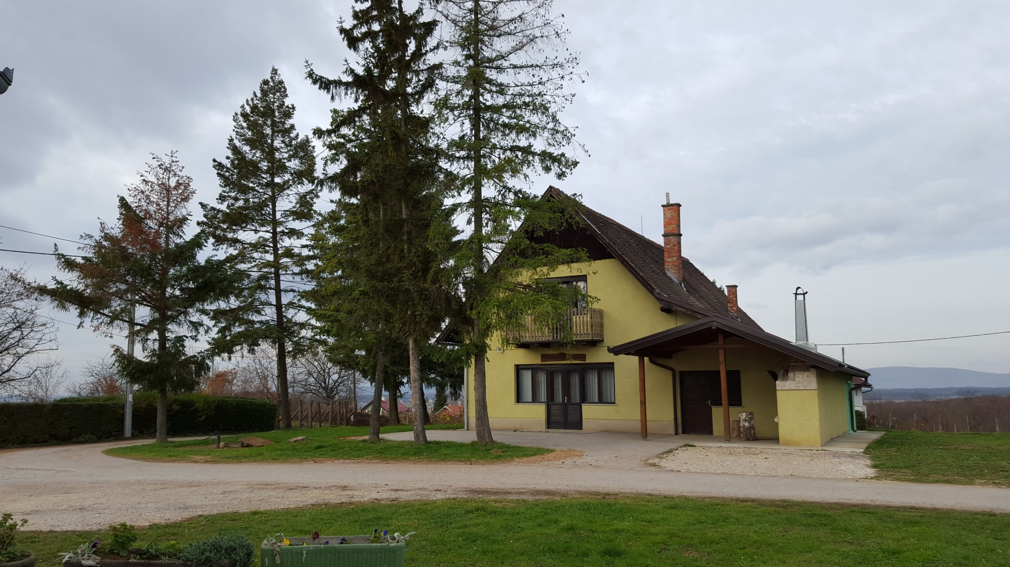
Lovački dom - LD Šljuka Rakovec

Slide 35
Uloga županije u razvoju i provedbi koncepta Pametna sela
3. PROGRAM RAZVOJA PAMETNIH SELA U
ZAGREBAČKOJ ŽUPANIJI DO 2030. – AKCIJSKI PLAN

Slide 36
Razvoj koncepta PS u ZŽ
2017. godine inicijativa PS pokrenuta na razini EU
2017. godine donesena Strategija razvoja informacijske i komunikacijske tehnologije na području Zagrebačke županije - Pametna županija do 2023. godine
u listopadu 2018. godine, ZŽ organizira konferenciju „Pametna sela - probudimo Hrvatsku - primjer Zagrebačka županija“
tijekom 2019. godine izrađen je dokument "Smjernice razvoja sela i poljoprivrede do 2030. godine u Zagrebačkoj županiji - razvoj ekološke proizvodnje i pametnih sela"
krajem 2019. godine proveden je i pilot projekt razvoj pametnih sela u Zagrebačkoj županiji na primjeru Općine Rakovec u sklopu kojeg je postavljena i pametna info točka u središtu općine
u veljači ove godine Županijska skupština usvojila je Programa razvoja pametnih sela u Zagrebačkoj županiji do 2030. godine – akcijski plan

Slide 37


Slide 38
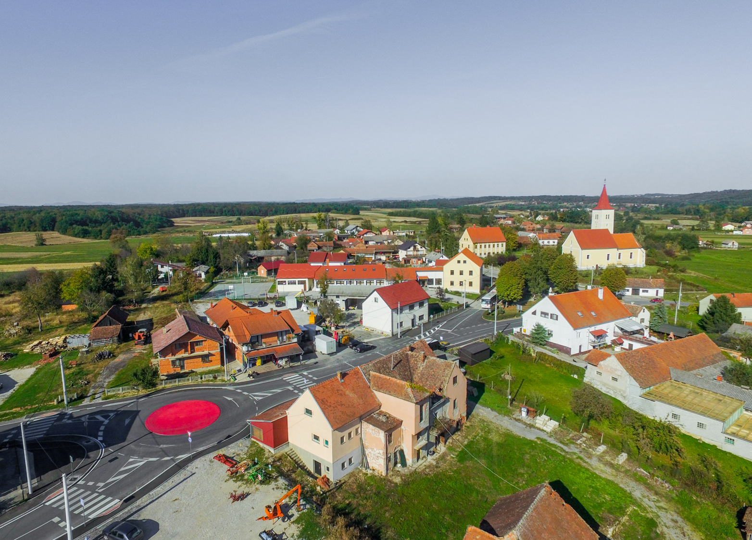
VIZIJA razvoja pametnih sela Zagrebačke županije
"Seoska područja i seoske zajednice su proaktivne sredine koje lokalnom inicijativom, održivim korištenjem prirodne i kulturne baštine te primjenom inovacija, suvremenih tehnologija i digitalnih rješenja, podižu kvalitetu života stanovnika i stvaraju privlačna mjesta za rad i život."

Slide 39
3 strateška cilja, 8 prioriteta
Strateški cilj 1: Povećati gospodarsku aktivnost kroz proizvodnju proizvoda i usluga dodane vrijednosti s naglaskom na primjenu ekoloških načela, visokih tehnologija i digitalnih rješenja. | Strateški cilj 2: Podići razinu dostupnosti komunalne, društvene, IK i socijalne infrastrukture te kvalitetu života na područjima seoskih naselja. | Strateški cilj 3: Razvijati osjećaj pripadnosti zajednici te poticati i osposobljavati ljude za aktivno sudjelovanje u lokalnom razvoju i primjenu digitalnih tehnologija u svim fazama i oblicima odgojnog i obrazovnog procesa.
Prioriteti u okviru cilja 1: Digitalna rješenja u službi gospodarstva i održivog razvoja sela Zagrebačke županije. Poticanje inovativnosti i transfera znanja za razvoj sela Zagrebačke županije. Zelena poljoprivreda temeljena na primjeni pametnih tehnologija. | Prioriteti u okviru cilja 2: 2.1. Poboljšanje dostupnosti i kvalitete informacijsko-komunikacijske infrastrukture. 2.2. Jačanje lokalne inicijative i primjene pametnih rješenja u sustavu regionalne i lokalne samouprave. 2.3. Primjena pametnih rješenja za povećanje atraktivnosti prostora i dobrobit zajednice. | Prioriteti u okviru cilja 3: 3.1. Promocija i edukacija za informiranje i širenje primjene digitalnih tehnologija u službi razvoja pametnih sela. 3.2. Razvoj znanja, vještina i talenata za osmišljavanje i izradu pametnih rješenja.

Slide 40
11 najvažnijih projekata
1. Razvoj infrastrukture širokopojasnog pristupa na području Zagrebačke županije
2. WEB platforma Pametno selo Zagrebačke županije
3. Seoske IT oaze za digitalne nomade
4. Infopunkt / digitalna ploča
5. Pametna sela za zdraviji život
6. Digitalna poljoprivreda
7. Energetska učinkovitost i obnovljivi izvori energije
8. Primjena pametnih tehnologija u poljoprivredi
9. Digitalna tržnica proizvoda Zagrebačke županije
10. Promocija i širenje digitalnih znanja i stvaralaštva
11. Društveno aktivna lokalna zajednica

Slide 41
Pametna sela
zajednice u ruralnim područjima koje koriste inovativna rješenja za poboljšanje svoje otpornosti, nadograđujući se na lokalne snage i mogućnosti
oslanjaju se na participativni pristup u razvoju i provedbi svoje strategije za poboljšanje ekonomskih, socijalnih i/ili okolišnih uvjeta, posebno mobiliziranjem rješenja koja nude digitalne tehnologije
imaju koristi od suradnje i povezivanja s drugim zajednicama i akterima u ruralnim i urbanim područjima
projekti se mogu financirati iz različitih javnih i privatnih izvora

Slide 42
Program razvoja pametnih sela u ZŽ
Provedba Programa u desetogodišnjem razdoblju će:
doprinijeti izjednačavanju uvjeta života u gradu i na selu,
podići kvalitetu života na ruralnom prostoru,
oživjeti seoski prostor,
zadržati mlađe reproduktivno stanovništvo na ruralnom prostoru

Slide 43
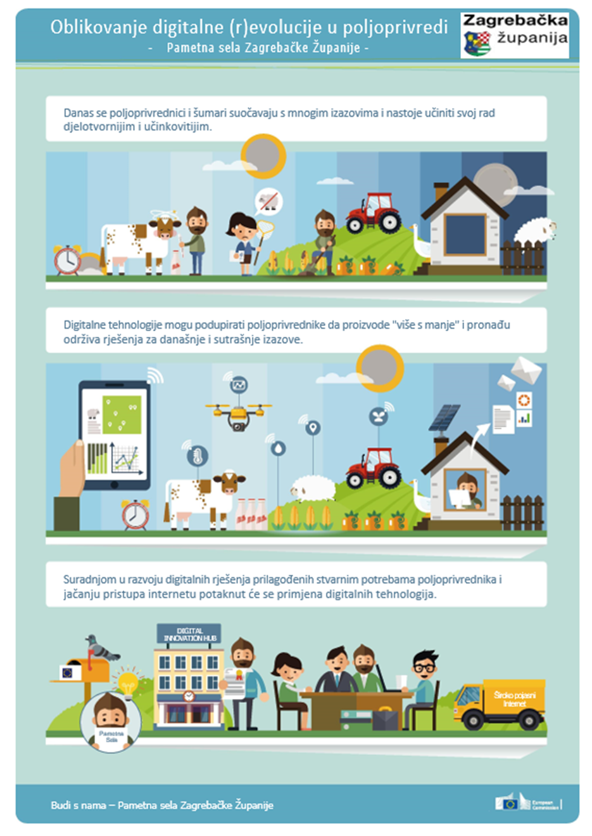

Slide 44
Uloga županije u razvoju i provedbi koncepta Pametna sela
1. Lokomotiva
2. Proaktivana
3. Poticateljska
4. Kreativna
5. Koordinacijska
6. Partnerska
7. Potporna (stručno i financijski i …)

